Slide 1
Измерение информации.
Алфавитный подход
Информатика 8класс
Работу выполнила:
Шутраева Т.Н.
Учитель информатики МБОУ «Высокогорская СОШ№3 высокогорского муниципального р-на РТ»
Далее

Slide 2
Измерение
информации
Основные понятия
Единицы информации
Задания
Алфавитный подход к измерению информации.
Алфавит.
Мощность алфавита.
Информационный вес символа.
Что такое бит?
Информационный вес
текста.
Любая наука рано или поздно приходит к необходимости как-то измерять то, что она изучает.
Но можно ли измерить информацию?
Измерение информации – это одна из важнейших задач теоретической информатики. И существует несколько подходов к определению количества информации.
Компьютеры не могут обрабатывать смысл, при этом возникают чисто практические задачи: определить сколько места займёт на диске текст или рисунок или видео и сколько времени потребуется на передачу файла по компьютерной сети.
Открыть
Открыть
Поэтому чаще всего используется
алфавитный (объёмный) подход к измерению информации. Он заключается в том, что количество информации оценивается просто по числу символов, используемых для её кодирования.
Открыть

Slide 3
Измерение
информации
Основные понятия
Единицы информации
Задания
Алфавитный подход к измерению информации.
Алфавит.
Мощность алфавита.
Информационный вес символа.
Что такое бит?
Информационный вес
текста.
Алфавит
- Это вся совокупность символов, используемых в некотором языке для представления информации
Мощность алфавита (N)
- Это число символов в алфавите
В русском языке это:
33 буквы + 10 цифр + 11 знаков препинания + пробел = 54
2^{i} = N
N - мощность алфавита
i - количество информации одного символа

Slide 4
Измерение
информации
Основные понятия
Единицы информации
Задания
Алфавитный подход к измерению информации.
Алфавит.
Мощность алфавита.
Информационный вес символа.
Что такое бит?
Информационный вес
текста.
При алфавитном подходе считается, что каждый символ имеет свой информационный вес
Бит – это информационный вес символа двоичного алфавита (0 или 1).
С увеличением мощности алфавита увеличивается информационный вес символа.
Номер символа | 1 | 2 | 3 | 4
Двоичный код | 00 | 01 | 10 | 11
Символ | 1 | 2 | 3 | 4 | 5 | 6 | 7 | 8
Код | 000 | 001 | 010 | 011 | 100 | 101 | 110 | 111
N | 2 | 4 | 8 | 16
i | 1 бит | 2 бита | 3 бита | 4 бита
2^{i} = N N - мощность алфавита
i - количество информации
одного символа

Slide 5
Измерение
информации
Основные понятия
Единицы информации
Задания
Алфавитный подход к измерению информации.
Алфавит.
Мощность алфавита.
Информационный вес символа.
Что такое бит?
Информационный вес
текста.
Для количественного выражения любой величины необходимо сначала определить единицу измерения..
Рассмотрим электрическую лампочку, которая может находиться в двух состояниях: «горит» и «не горит». Тогда на вопрос «Горит ли сейчас лампочка» есть два возможных варианта ответа: 1(«горит»), 2(«не горит»). Ответ на этот вопрос может быть записан как 0 или 1.
Цифры 0 и 1 называют двоичными
Английское слово bit – это сокращение от выражения binary digit – «двоичная цифра»
Бит является минимальной единицей измерения количества информации
Бит – это количество информации, которую можно записать (закодировать) с помощью одной двоичной цифры.
Бит – это информационный вес символа двоичного алфавита.

Slide 6
Измерение
информации
Основные понятия
Единицы информации
Задания
Алфавитный подход к измерению информации.
Алфавит.
Мощность алфавита.
Информационный вес символа.
Что такое бит?
Информационный вес
текста.
С точки зрения алфавитного подхода объем информации равен длине двоичного кода
Информационный объем текста (I), содержащего K символов равен: I=K*i
Правила для измерения информации
Найти мощность алфавита – N
Найти информационный объем одного символа – i 2^{i}=N
Найти количество символов в сообщении – K
Найти информационный объем всего сообщения – I K*i
Итог: Алфавитный подход - это способ измерения информационного объёма текста, не связанного с его содержанием

Slide 7
Измерение
информации
Основные понятия
Единицы информации
Задания
Ограничения на максимальный размер алфавита теоретически не существует. Однако есть алфавит, который можно назвать достаточным. Это алфавит мощностью 256 символов. В алфавит такого размера можно поместить все практически необходимые символы: латинские и русские буквы, цифры, знаки арифметических операций, всевозможные скобки, знаки препинания....
В этом случае: N = 256; i = 8бит, т.к. 2⁸ = 256
Один символ этого алфавита «весит» 8 бит или 1 байт,
т.к. 1 байт = 8 битов = 2³ битов.
Считать большие объёмы информации в битах и байтах неудобно хотя бы потому, что придётся работать с очень большими числами. Поэтому используются более крупные единицы.
1 килобайт (Кбайт) = 2¹⁰ байт = 1024 байт;
1 мегабайт (Мбайт) = 2¹⁰ Кбайт = 1024 Кбайт;
1 гигабайт (Гбайт) = 2¹⁰ Мбайт = 1024 Мбайт.
1 терабайт (Тбайт) = 2¹⁰ Мбайт = 1024 Гбайт.
1 петабайт (Пбайт) = 2¹⁰ Мбайт = 1024 Пбайт.

Slide 8
Измерение
информации
Основные понятия
Единицы информации
Задания
1. Считая, что информационный вес одного символа равен 1 байту
(кодировка ASCII), найдите информационный объём фразы:
Байкал - самое глубокое в мире пресное озеро.
Дано:
i = 1 байт.
Найти : I
Решение:
Количество символов в этой фразе равно 45 (считая пробелы и знаки препинания).
K= 45 символов.
I=K*i
I=45*1
I= 45 байт.
Ответ: информационный объём равен 45 байтам.
Открыть решение
1
2
3
4
5
6

Slide 9
Измерение
информации
Основные понятия
Единицы информации
Задания
2. Если 128 символьным алфавитом записано сообщение из 5 символов,
то чему равен объем сообщения?
Дано.
N = 128-мощность алфавита (это неопределенность).
K= 5 символов.
Найти : I
Решение
2 ^{i} = N
2 ^{i} = 128
2 ^{i} = 2 ⁷
i = 7
Значит один символ занимает в памяти 7 бит.
Тогда 5 символов занимают в памяти 35 бит, т.е.
I=K*i
I=5*7
I= 35 бит
Ответ: 35 бит.
Открыть решение
1
2
3
4
5
6

Slide 10
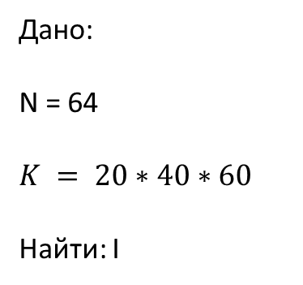
Измерение
информации
Основные понятия
Единицы информации
Задания
3. Текст составлен с использованием алфавита мощностью 64 символа и состоит из 20 страниц. На каждой странице 40 строк по 60 символов. Найдите информационный объём текста в килобайтах.
Дано:
N = 64
$$K = 20∗40∗60$$
Найти: I
Решение:
1. Найдём информационный вес (i) символа такого алфавита в битах из формулы
64 = 2^{i} i = 6 бит
2. K = 20 х 40 х 60 = 48000 символов.
3. Информационный объём равен
6 х 48000 = 288000 бит = 288000 : 8 байт = 36000 байт : 1024 = 36 Кб.
Открыть решение
1
2
3
4
5
6

Slide 11
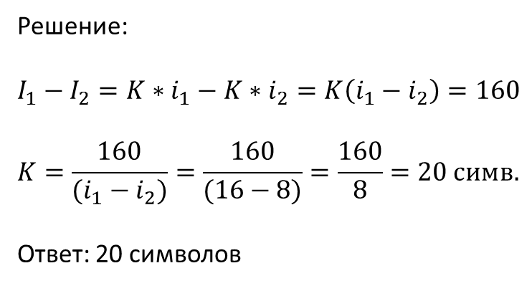
Измерение
информации
Основные понятия
Единицы информации
Задания
4. Автоматическое устройство осуществило перекодировку информационного сообщения на русском языке, первоначально записанного в 16-битном коде Unicode, в 8-битную кодировку КОИ-8. При этом информационное сообщение уменьшилось на 160 бит. Какова длина сообщения в символах?
Дано:
i₁ = 16
i₂ = 8
I₁ – I₂ = 160 бит
Найти: К
Решение:
$$I_{1}−I_{2}=K∗i_{1}−K∗i_{2}=K\left(i_{1}−i_{2}\right)=160$$
$$K=\frac{160}{(i_{1}−i_{2})}=\frac{160}{(16−8)}=\frac{160}{8}=20 симв.$$
Ответ: 20 символов
Открыть решение
1
2
3
4
5
6

Slide 12

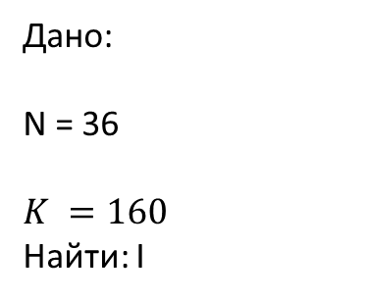
Измерение
информации
Основные понятия
Единицы информации
Задания
5. Для передачи секретного сообщения используется код, состоящий из заглавных латинских букв и цифр (всего используется 36 различных символов). При этом все символы кодируются одним и тем же (минимально возможным) количеством бит. Определите информационный объем сообщения длиной в 160 символов.
Дано:
N = 36
$$K =160$$
Найти: I
Решение:
1. Найдём информационный вес (i) символа такого алфавита в битах из формулы
36= 2^{i} 2⁵ = 32<36<64 = 2⁶ i = 6 бит
2. Информационный объём равен $K∗i$
6 х 160 = 960бит = 960: 8 байт = 120 байт
Открыть решение
1
2
3
4
5
6

Slide 13
Измерение
информации
Основные понятия
Единицы информации
Задания
6. Метеорологическая станция ведет наблюдение за атмосферным давлением. Результатом одного измерения является целое число, принимающее значение от 720 до 780 мм ртутного столба, которое записывается при помощи минимально возможного количества бит. Станция сделала 80 измерений, Определите информационный объем результатов наблюдений.
Решение:
1. Определим количество значений, которое надо закодировать.
Это 61 значение. 780 - 720 + 1 = 61
Полученное число - это мощность алфавита (N).
i = 6 бит информации.
Сделано 80 измерений, К = 80
I = 6 х 80 = 480 бит или 480 : 8 = 60 байт информации.
Открыть решение
1
2
3
4
5
6

Slide 14
Список используемых интернет ресурсов
http://kpolyakov.narod.ru/school/probook.htm
http://school-collection.edu.ru/catalog/rubr/a21edc9a-abe4-49a6-ae55-25488285cfe0/75298/?interface=pupil&class=50&subject=19

